Slide 1
Trường Tiểu học Phú Hòa Đông
Tập viết – Lớp 1 – Tuần 7

Slide 2
Bài mới

Slide 3
Đọc từ
máy bay
sao mai
rau cải
thợ lặn

Slide 4
THƯ GIÃN

Slide 5
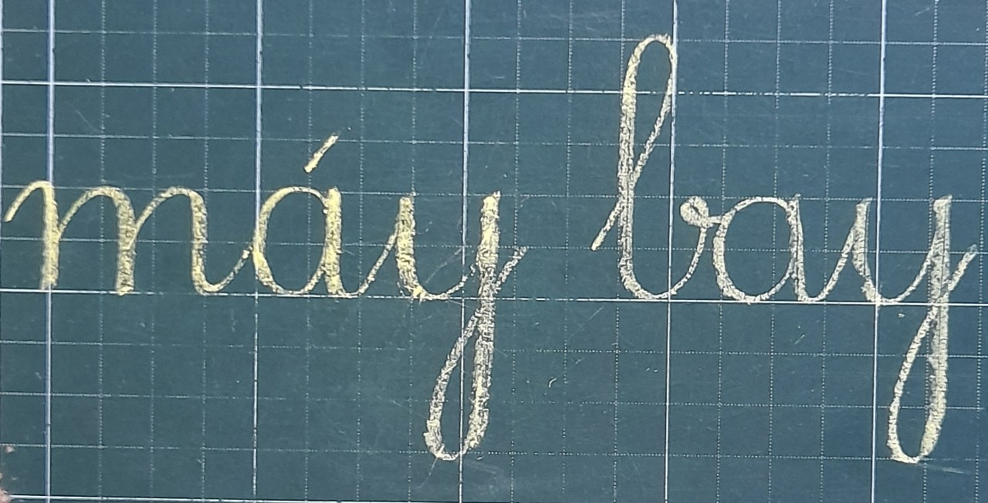
HƯỚNG DẪN VIẾT

Slide 6
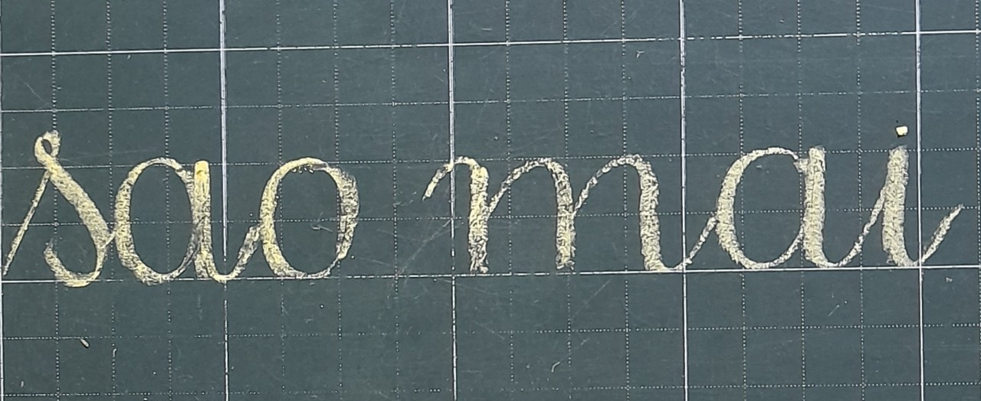

Slide 7
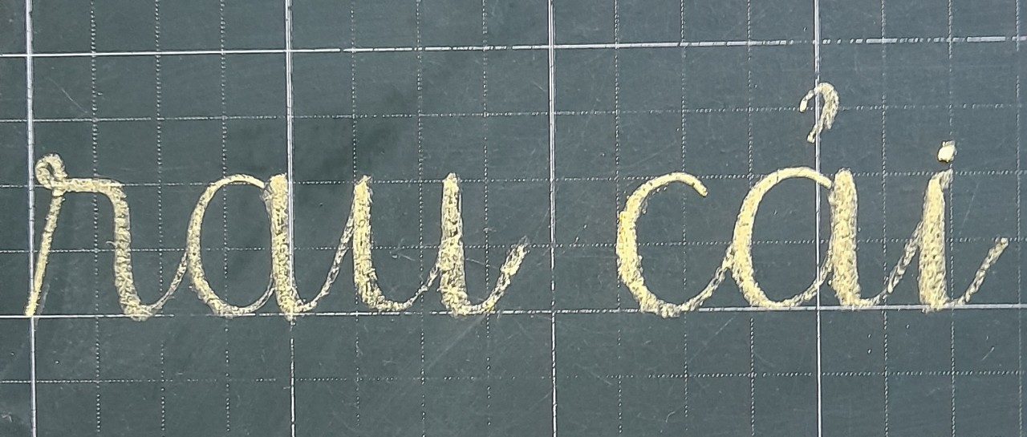

Slide 8
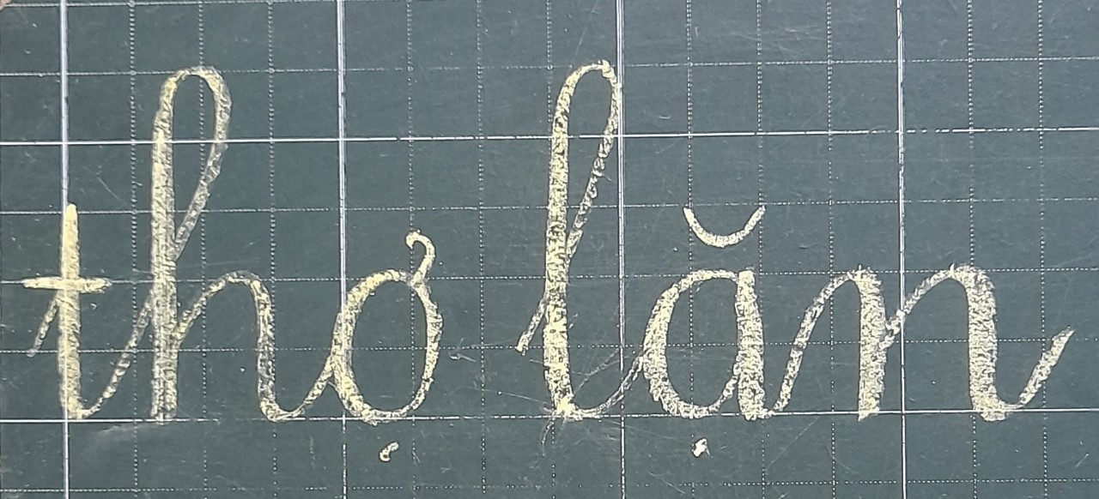

Slide 9
Viết vào vở tập viết

Slide 10
2 hàng
2 hàng
2 hàng
2 hàng

Slide 11
CHÀO TẠM BIỆT CÁC CON

